Slide 1
Complexité des opérations sur un tableau en Python
 | tableau (list)
Lecture d’un élément | O(1)
Ajout d’un élément en fin de liste | O(1)
Ajout d’un élément en milieu de liste | O(n)
Ajout d’un élément en début de liste | O(n)
Suppression d’un élément en milieu de liste | O(n)
Suppression d’un élément en fin de liste | O(1)

Slide 2
Complexité des algorithmes de tri
 | Complexité temporelle moyenne
Insertion sort | O(n²)
Selection sort | O(n²)
Quick sort | O(n.log(n))
Merge sort, quick sort, heap sort, tim sort | O(n.log(n))

Slide 3
Annexe (pas à retenir)

Slide 4
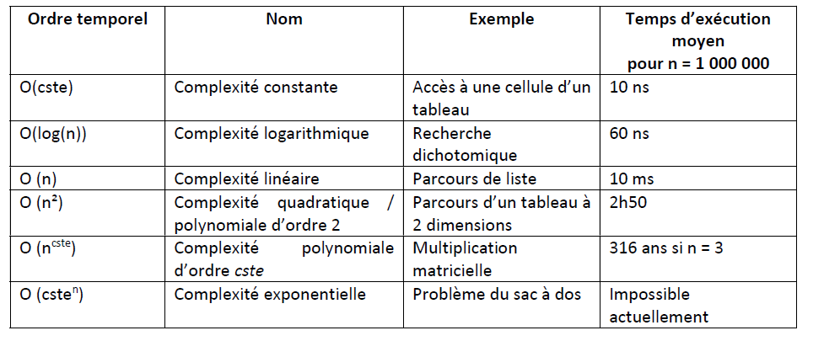
Complexité

Slide 5
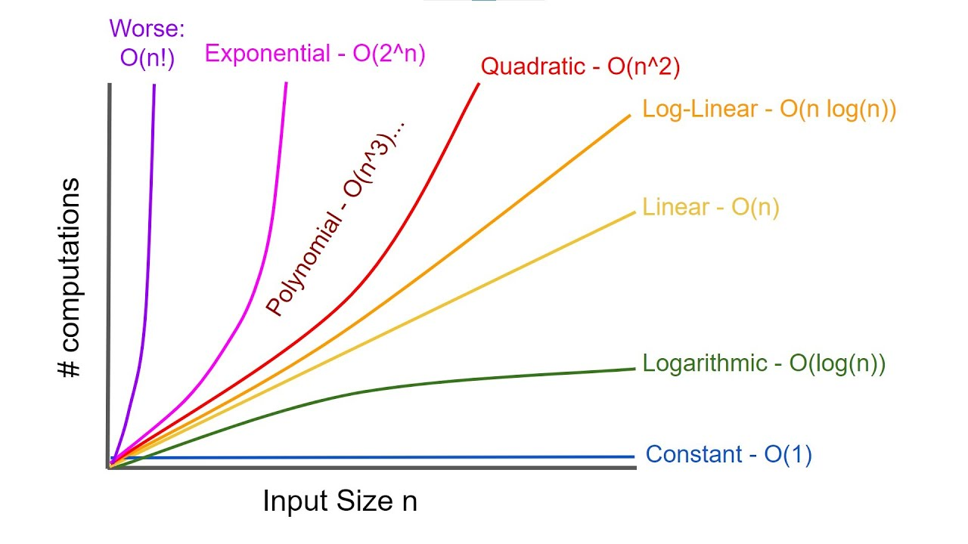
Complexité des algorithmes

